Slide 1
Обзор 10 хороших проектов

Slide 2
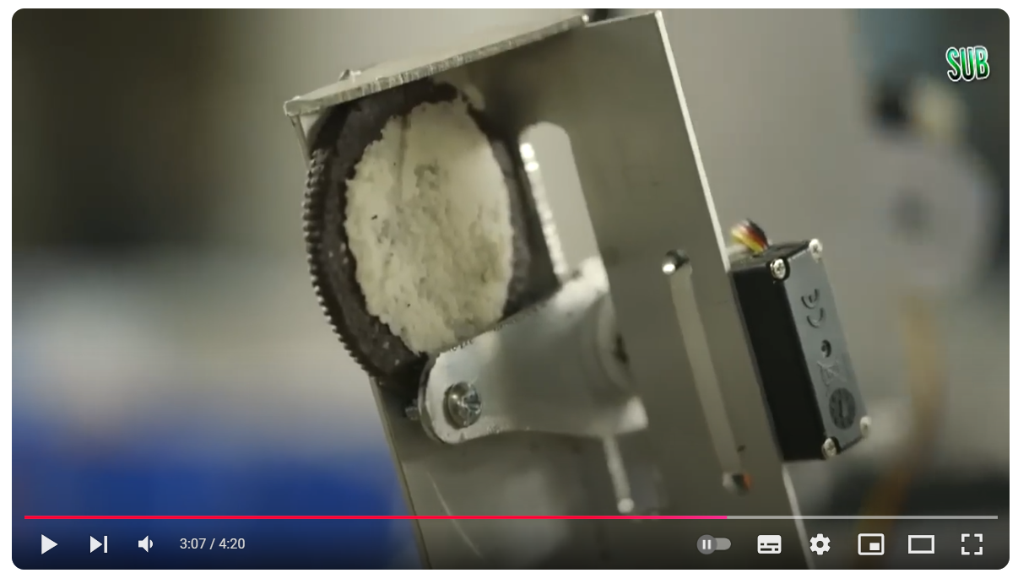
Разделитель печенья OREO
Данная конструкция очень заинтересовала меня, так как есть печение OREO вкуснее всего по отдельности. Если пытаться разделить его руками, вы скорее всего его сломаете. Автор устройства сделал до ужаса сложную конструкцию, однако этим она и интересна. Для ее конструирования нужно обладать поистине большим объемом знаний и умений.

